Slide 1
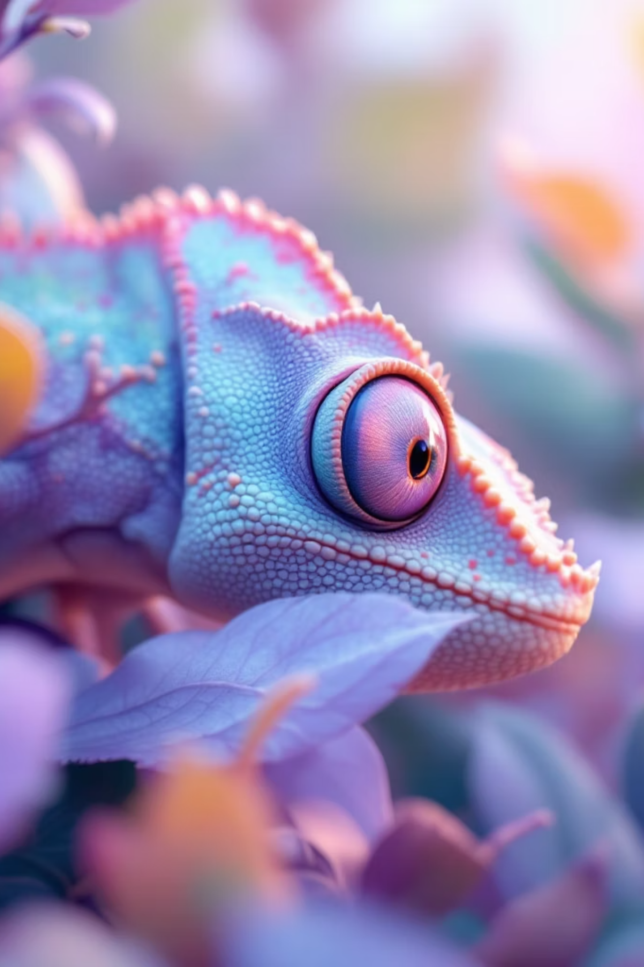
Tipos de Selección Natural
Cómo la evolución moldea la vida en el mundo actual.

Slide 2
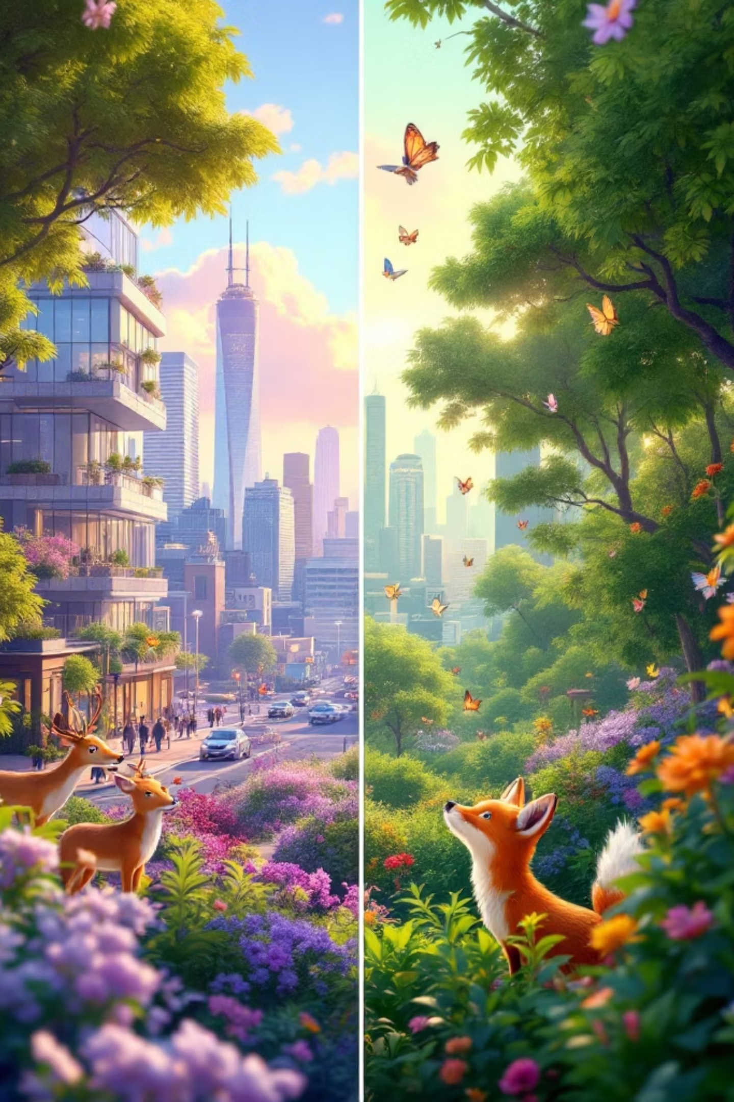
¿Sabías que…?
En la última década se registraron más de 150 casos de evolución observable en tiempo real, desde insectos resistentes a pesticidas hasta aves urbanas adaptándose a nuevos entornos.

Slide 3



Los cuatro pilares
Variación Fenotípica
Éxito Reproductivo
Confirmada mediante el análisis del genoma completo.
Medido como eficacia biológica (w) en poblaciones.

Slide 4
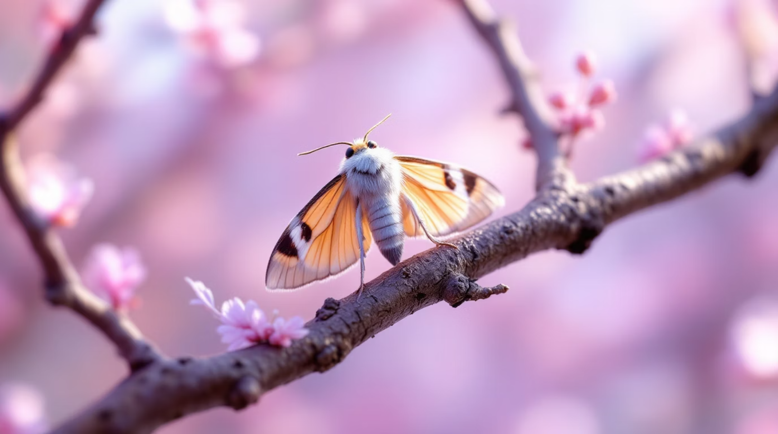
Selección Direccional
Favorece un extremo de la distribución fenotípica.
Polilla moteada: frecuencia oscura del 2% al 98%.
Mirlo urbano: pérdida del 30% de pigmentación en áreas citadinas.

Slide 5
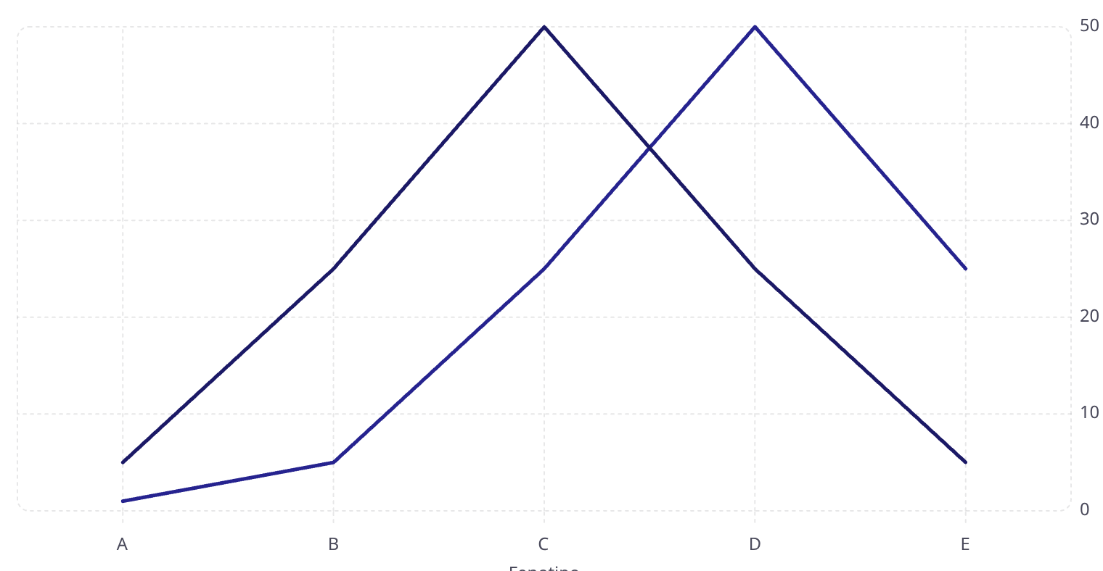
Desplazamiento del Fenotipo
Población Adaptada
Población Original
La curva se desplaza hacia el extremo favorecido por la presión ambiental.

Slide 6
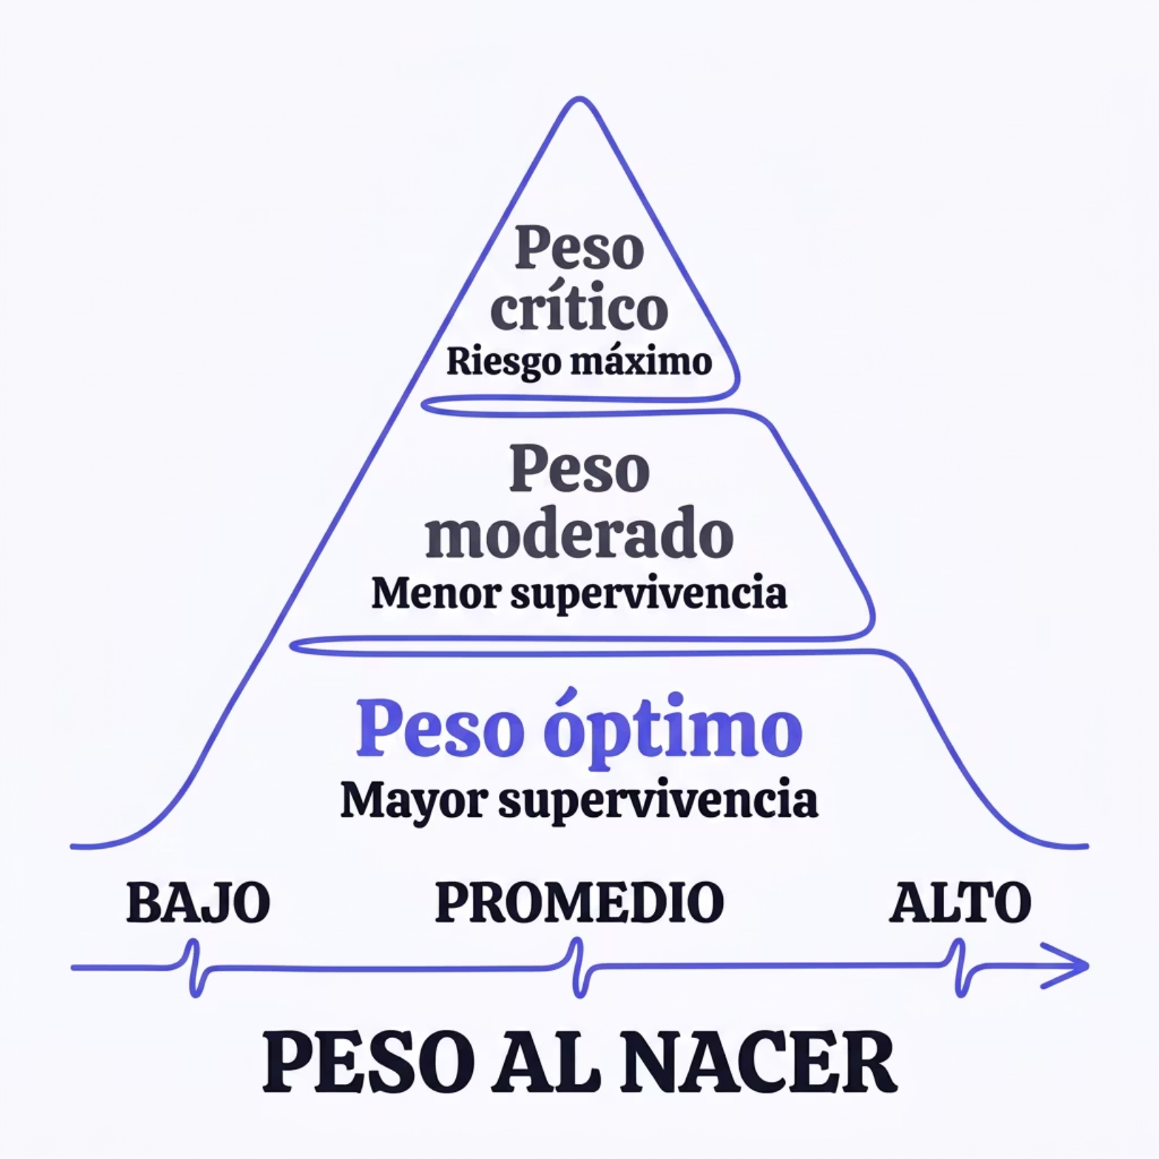

Selección Estabilizadora
Elimina los extremos y favorece el valor promedio.
Peso al nacer: El rango de 2.5-4kg reduce drásticamente el riesgo de mortalidad infantil.

Slide 7
Selección Disruptiva
Estrategias múltiples
Supervivencia extrema
Lagartos Uta: Tres morfotipos que coexisten gracias a densidades poblacionales variables.
Bacterias: Desaparición de formas intermedias ante presión de antibióticos.

Slide 8
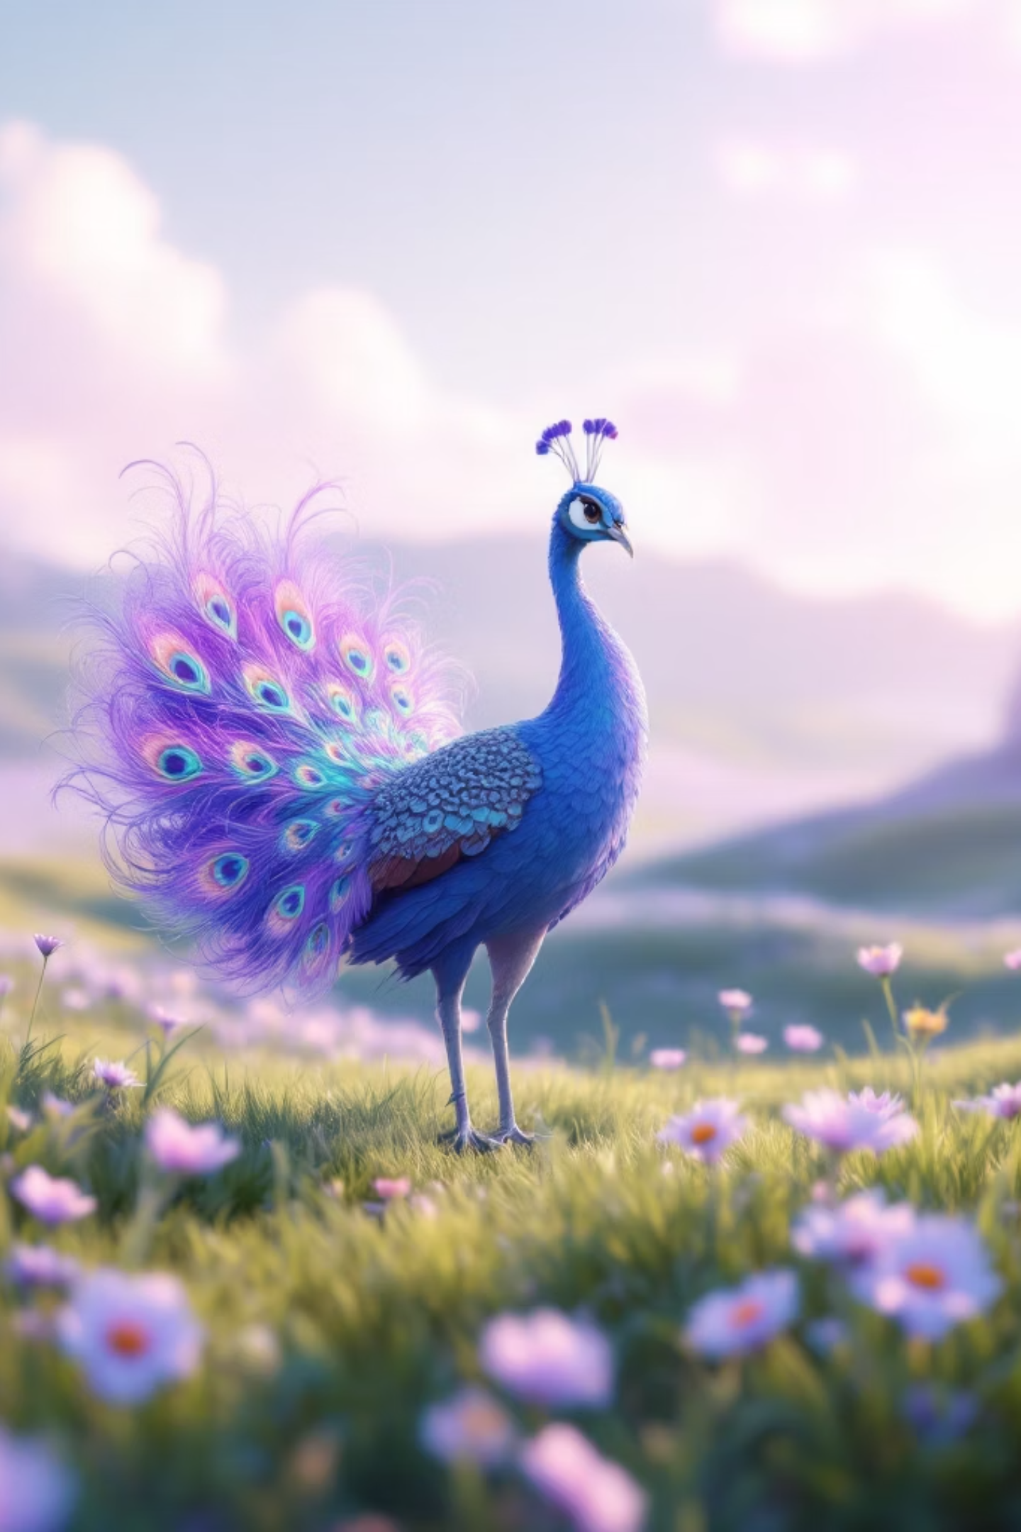
Selección Natural vs. Sexual
El conflicto entre la supervivencia y el atractivo reproductivo.
La cola del pavo real: +25% éxito de apareamiento, -12% supervivencia por depredación.

Slide 9
Herramientas Didácticas
Microbios en la cocina
Simulador EvoShift
Experimento de 7 días con presiones selectivas.
Visualiza cambios en frecuencias alélicas en tiempo real.

Slide 10

Tu rol en la ciencia
Entender la selección ayuda a la conservación global.
¡Únete a la ciencia ciudadana en iNaturalist y registra la evolución en tu entorno!

